Slide 1

منتصف الضيقة
متى 24: 15
د. راندال برايس • خدمات عالم الكتاب المقدس الدولية
تم تحميلها من قبل د. ريك جريفيث • مؤسسة الدراسات اللاهوتية الأردنية
BibleStudyDownloads.org

Slide 2
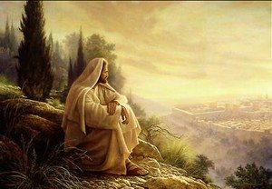
خطاب جبل الزيتون
تعليم يسوع
عن الأيام الأخيرة
الدرس 4

Slide 3
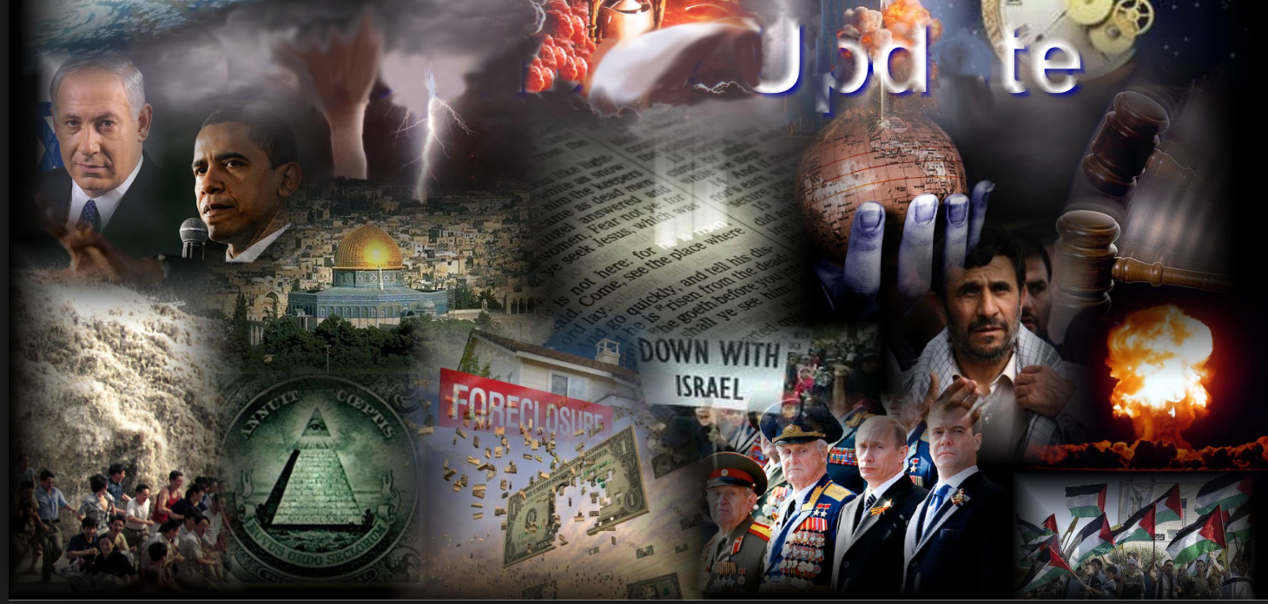
أفضل أن يتوصل طلابي إلى بعض الإستنتاجات فيما يتعلق بما يعلمه الكتاب المقدس عن المستقبل حتى لو لم يكن عقيدة ما قبل الألفية، بدلاً من أن يكونوا لا أدريين أخرويين يقولون إن تعاليم الكتاب المقدس عن المستقبل غير معروفة وغير قابلة للمعرفة، وبالتالي فهو موضوع يجب تجنبه.
د. تشارلز رايري

Slide 4
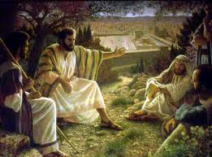
خطاب جبل الزيتون
وفيما هو جالس على جبل الزيتون تقدم إليه التلاميذ على انفراد قائلين قل لنا متى يكون هذا وما هي علامة مجيئك وانقضاء الدهر؟
متى 24: 3

Slide 5

إجابة يسوع على أسئلة التلاميذ
فأجاب يسوع وقال لهم انظروا لا يضلكم أحد
متى 24: 4

Slide 6
اهتمام يسوع بالخداع
لقد افترض التلاميذ وجود صلة بين خراب الهيكل ومجيء المسيح.
لقد أُلقى يسوع خطاب جبل الزيتون لتصحيح سوء الفهم هذا. وإلا فقد ينخدع التلاميذ نتيجة للأحداث التي ستحدث في جيلهم.
بما أن يسوع لن يعود بالجسد لاسترداد إسرائيل وبدء المملكة المسيانية بعد هدم الرومان للهيكل، فقد احتاج التلاميذ إلى معرفة ماذا ومتى سيحدث ذلك.

Slide 7
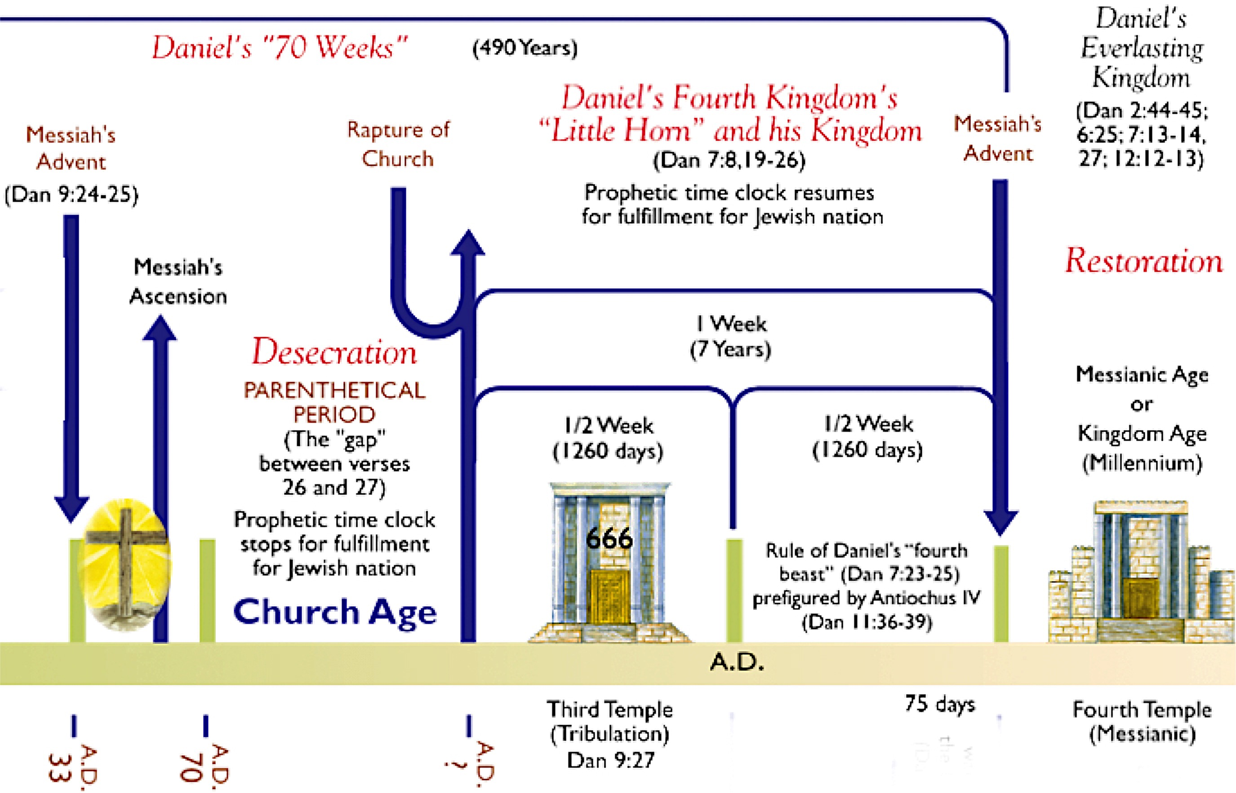
ضبط السجل بشكل مستقيم
رأى التلاميذ هذه الأحداث على أنها أحداث متصلة. ومع ذلك مع أن يسوع أظهرها لهم على أنها ترتيب زمني وتسلسلي، إلا أنها لن تحدث جميعها في نفس الإطار الزمني وسيكون هناك تأجيل واضح للبرنامج الموعود لإسرائيل.

Slide 8
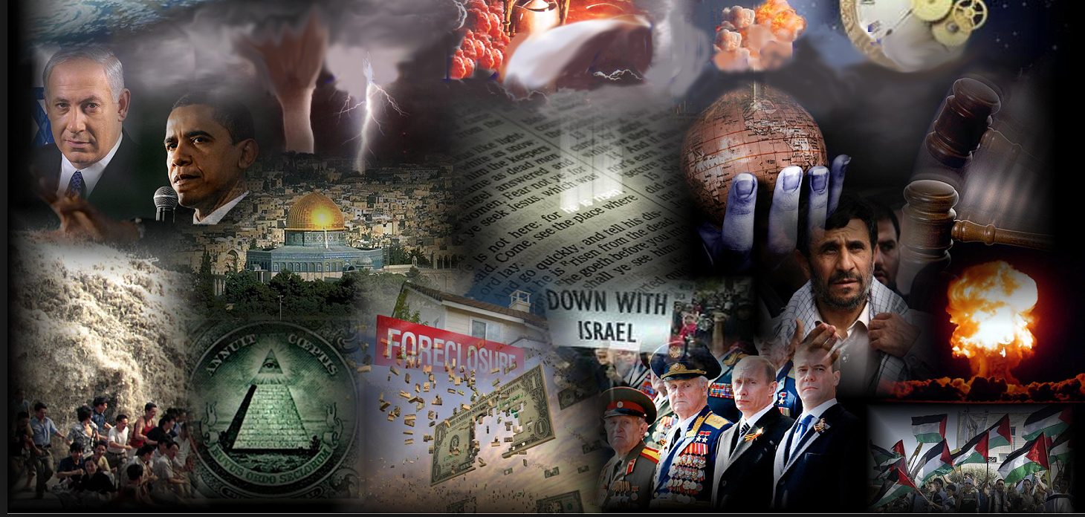
سؤال تفسيري
هل تم تتميم خطاب الزيتون جزئيًا؟ هل تصف الآيات 5-14 الخصائص العامة لفترة ما بين المجيئين (عصر الكنيسة) أم أنها تصف فقط التتميم المستقبلي في وقت الضيقة؟

Slide 9
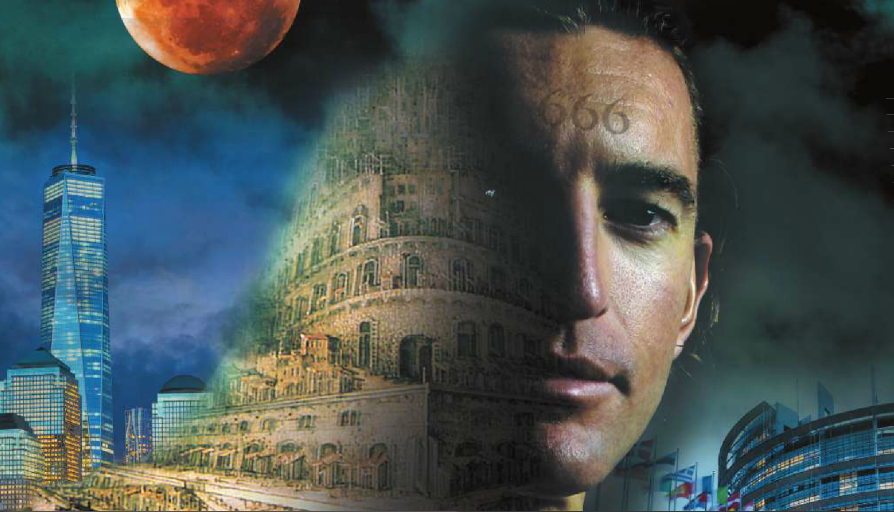
فإن كثيرين سيأتون باسمي قائلين أنا هو المسيح ويضلون كثيرين وسوف تسمعون بحروب وأخبار حروب انظروا لا ترتاعوا لأنه لا بد أن تكون هذه كلها ولكن ليس المنتهى بعد لأنه تقوم أمة على أمة ومملكة على مملكة وتكون مجاعات وأوبئة وزلازل في أماكن ولكن هذه كلها مبتدأ الأوجاع حينئذ يسلمونكم إلى ضيق ويقتلونكم وتكونون مبغضين من جميع الأمم لأجل اسمي وحينئذ يعثر كثيرون ويسلمون بعضهم بعضاً ويبغضون بعضهم بعضاً ويقوم أنبياء كذبة كثيرون ويضلون كثيرين ولكثرة الإثم تبرد محبة الكثيرين ولكن الذي يصبر إلى المنتهى فهذا يخلص ويكرز ببشارة الملكوت هذه في كل المسكونة شهادة لجميع الأمم ثم يأتي المنتهى
مت 24: 5-14

Slide 10
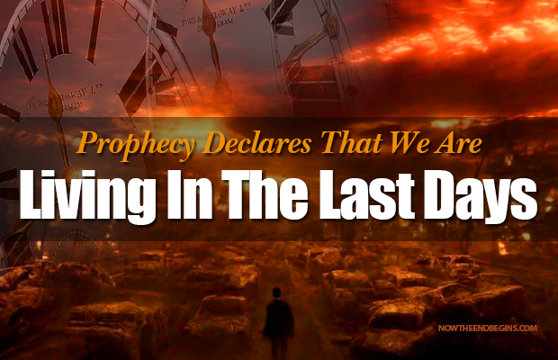
علامات الأزمنة
حروب
مجاعات
زلازل
اضطهاد المؤمنين
كراهية شعب الله
الإرتداد
الأنبياء الكذبة
الجيل الأناني

Slide 11
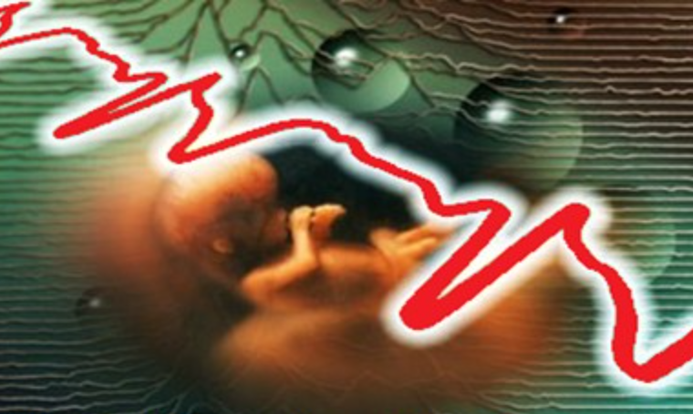
الأسباب التي تجعل الأعداد 4-14 تشير إلى النصف الأول من الضيقة
(1) يجب اعتبار الظروف المذكورة دينونات إلهية تتماشى مع نمط إعلان العهد القديم (وليست كوارث طبيعية). ويمكن ملاحظة ذلك في وصفهم بالأوجاع (ع 8). في العهد القديم استخدم الأنبياء مصطلح الأوجاع (بالعبرية شيل) وهي إشارة إلى اقتراب موعد الولادة كرمز للبلايا الرهيبة التي صاحبت يوم الرب (إش 21: 3؛ 26: 17-١٨؛ ٦٦: ٧؛ إر ٤: ٣١؛ مي ٤: ١٠) وخاصة زمن ضيق يعقوب (إر ٣٠: ٦-٧) وهو ما أشير إليه في وصف الضيقة العظيمة في مت ٢٤. :21.

Slide 12
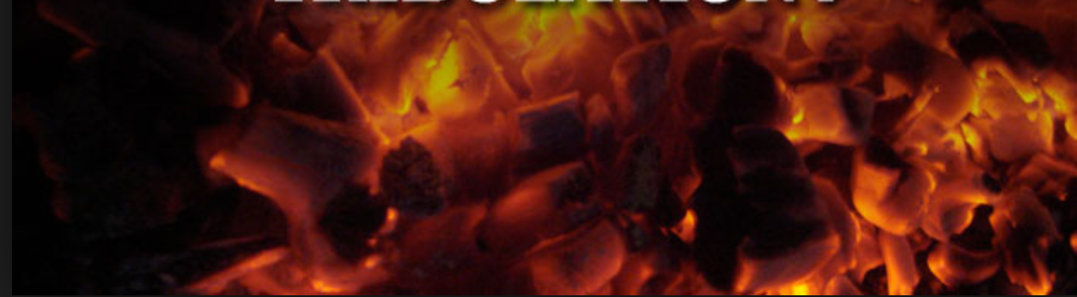
المفهوم اليهودي لضيقة الأيام الأخيرة
(2) اعتقد العديد من اليهود خلال فترة الهيكل الثاني أن وقت الضيقة سوف يسبق النهاية مباشرة (مثل 4 عزرا 9: 3؛ 13: 31-32؛ 2 باروخ 27: 7؛ 70: 3؛ نبوات سيبل 2: 22-٢٤؛ ٣: ٦٦٠-٦١)، وأشارت الطائفة اليهودية في قمران إلى هذه الضيقة باسم الأوجاع (مثل ترانيم قمران). تحدثت اليهودية الحاخامية أيضًا عن أوجاع المسيح باعتبارها سلسلة من التشنجات العالمية التي تسبق العصر المسياني. إن قائمة التلمود لهذه الظروف الروحية والأخلاقية والسياسية والإجتماعية والبيئية الكارثية التي ستميز الجيل الذي سيأتي فيه ابن داود (السنهدريم 97 أ) توازي بشكل وثيق تلك الموجودة في متى 24: 4-14.

Slide 13
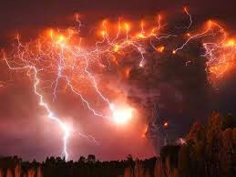
(3) يشير العهد الجديد إلى أن الكنيسة لن تختبر دينونات الله المعينة ليوم الرب (1 تس 5: 9؛ رؤ 3: 10). لذلك لا يمكن لهذه الآيات أن تصف الأحداث خلال عصر الكنيسة.

Slide 14
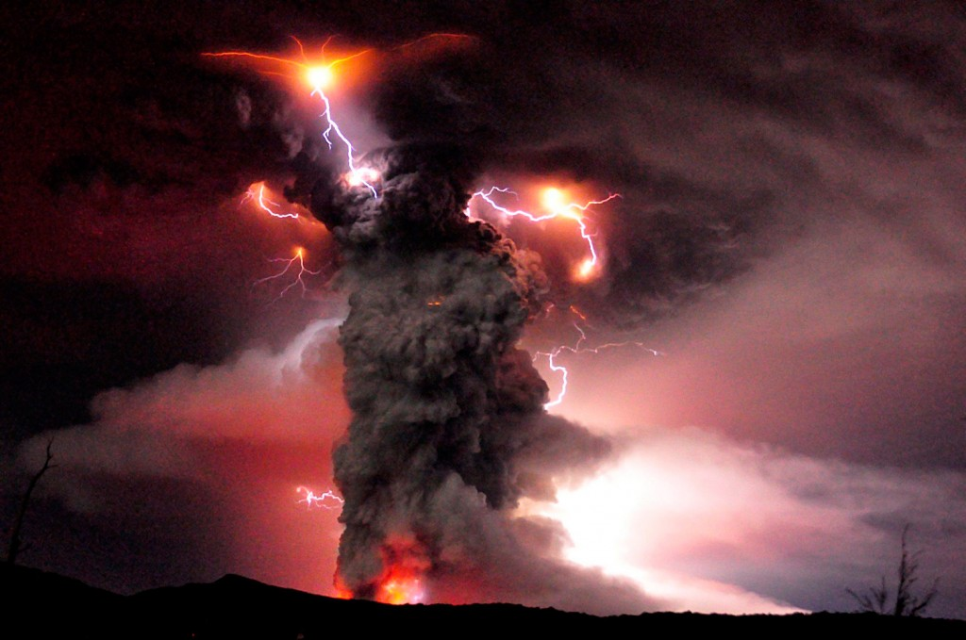
(4) ذكر يسوع أن هذه الدينونات لم تكن نهاية الدينونات ولكنها كانت مجرد البداية (ع 8). ومع ذلك فإن آلام الولادة الأولية يجب أن تسبق مباشرة آلام الولادة الأكثر شدة والتي تصل إلى ذروة عملية الولادة . إذ أن الضيقة لا تبدأ فورًا بعد اختطاف الكنيسة بل فقط مع بداية الأسبوع السبعين لدانيال (دا 9: 27). لذلك لا يمكن لهذه الآيات أن تصف أحداث عصر الكنيسة.

Slide 15

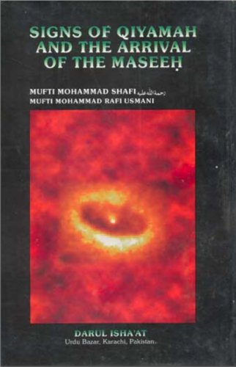

Slide 16
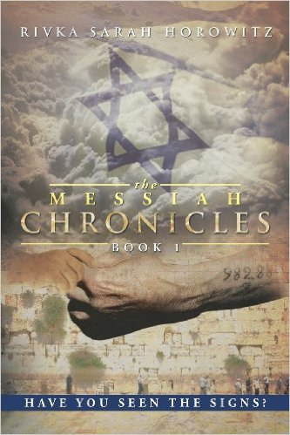


Slide 17

العلامات الأساسية:
1. المادية الجسيمة
2. عدد النساء يفوق عدد الرجال
3. يهزم المسلمون كلاً من اليهود والمسيحيين في معركة
العلامات الثانوية:
1. ازدياد سفك الدماء والحرب
2. انكماش الوقت
3. تناقص المعرفة الدينية
4. انتشار الأشرار
العلامات في اليهودية
(السنهدريم 97ب)
العلامات في الإسلام
(السورة 21: 96، 27: 82، 43: 61)
1. سيكون العالم إما باراً أو مذنباً بالكامل
2. الحقيقة موجودة بشكل قليل
3. سوف يزداد التضخم
4. سيتم إعادة توطين إسرائيل
5. سيكون الحكماء نادري الوجود
6. سوف ييأس اليهود من الفداء
7. الشبان يحتقرون الشيوخ
8. سيتم رفض المنحة
9. سيتم التباهي بالتقوى
10. سيقوم اليهود على اليهود

Slide 18
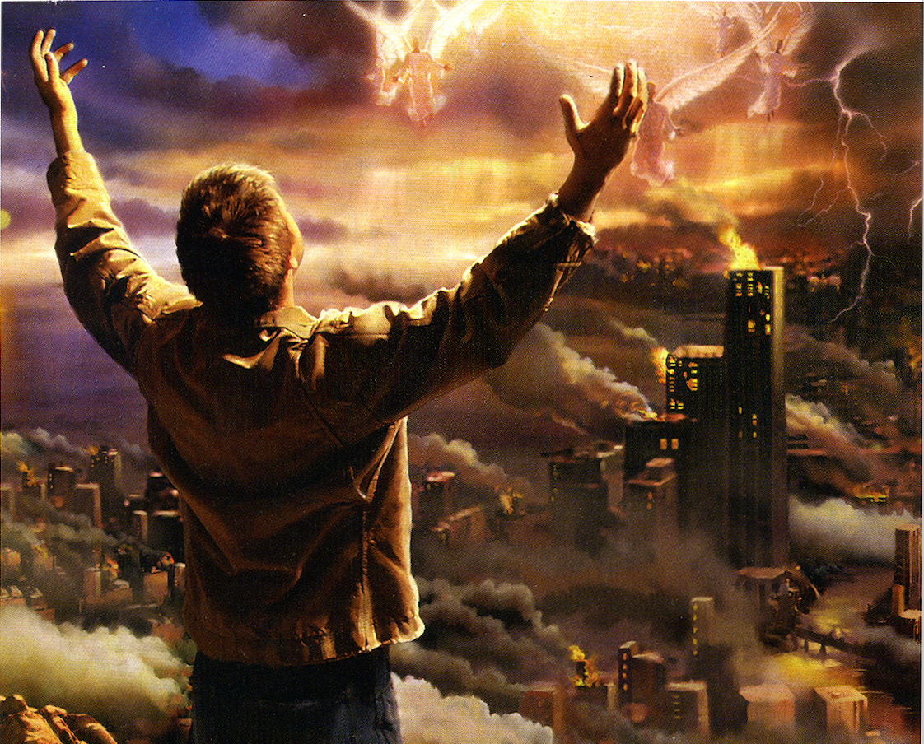
(5) في حين أنه من الصحيح أن أنواعًا مماثلة من الأحداث الموصوفة تحدث في العصر الحالي إلا أن النص يعطيها كعلامات على اقتراب نهاية الزمن . وبما أن هذه كانت معنا طوال الألفي سنة الماضية فلا توجد طريقة للحكم من خلالها على متى ستأتي هذه النهاية. ومع ذلك إذا حدثت هذه الأحداث خلال فترة زمنية محددة نبويًا وهي سبع سنوات فيمكن لمن يعيشون في ذلك الوقت أن يدركوا أن نهاية الزمن قريبة. علاوة على ذلك يصف سفر الرؤيا كل هذه الأحداث على أنها حدثت أثناء الضيقة وخاصة الزلازل والمجاعات كأحداث محددة إلهياً (رؤ 6: 12؛ 8: 5؛ 11: 13، 19؛ 16: 18). بالإضافة إلى ذلك فإن المسيح الكذاب (الوحش الأول) والنبي الكذاب (الوحش الثاني) هما شخصيتان محددتان في هذه النبوة.

Slide 19
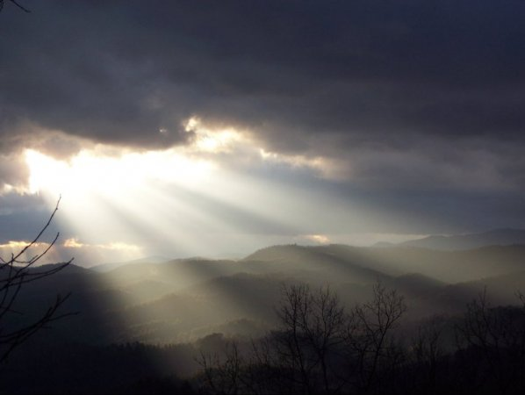
(6) الكلمة اليونانية τὸ τέλος (to telos) النهاية (الأعداد 6، 14) هو مصطلح تقني في العهد القديم يشير حصريًا إلى الفترة الأخروية (وقت دينونة إسرائيل في الضيقة والاسترداد عند مجيء المسيح).
עֵ֣ת קֵ֑ץ
العبرية
(‘et qetz)
زمن النهاية
يظهر زمن النهاية في سفر دانيال 11مرة كعلامة زمنية محددة للفترة الزمنية التي تبلغ ذروتها في البرنامج الإلهي (دا 8: 17؛ 9: 21، 25؛ 11: 6، 35، 40؛ 13: 14، 24؛ 12 :11).
في 24: 14 يتبع زمن النهاية مباشرة الشهادة العالمية لإنجيل الملكوت . لا يمكن أن يكون هذا هو العصر الحاضر لأنه يتم الكرازة بالإنجيل أيضًا أثناء فترة الضيقة (رؤ 3:11؛ 6:14؛ 6:17).

Slide 20
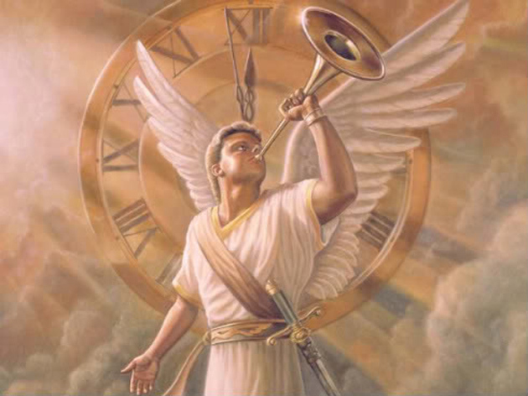
(7) الحجة الأكثر إقناعًا لسياق الضيقة لهذه الآيات تأتي من مقارنة الآيات 4-14 مع دينونات الأختام الخمسة الأولى في رؤيا 6.

Slide 21

أوجه التشابه بين متى 24: 4-14 (والنصوص الموازية) ودينونات الأختام في رؤيا 6
الظرف متى 24 رؤيا 6
الأنبياء / المسحاء الكذبة الأعداد 5، 11 العدد 2
الحروب الأعداد 6، 7 الأعداد 2-4
الخلافات الدولية العدد 7 الأعداد 3-4
المجاعات العدد 7 الأعداد 5-8
الأوبئة لوقا 21: 11 العدد 8
الإضطهاد / الإستشهاد العدد 9 الأعداد 9-11
الزلازل العدد 7 العدد 12
الظواهر الكونية لوقا 21: 11 الأعداد 12-14

Slide 22

الأسبوع السبعين من دانيال كنموذج لهذه الدينونات
توضح هذه الظروف الموازية أنه كما أن دينونات الأختام في رؤيا ٦ تؤدي إلى دينونات أكثر شدة (دينونات الأبواق والجامات) للضيقة العظيمة، كذلك الحال بالنسبة للظروف الموصوفة في متى ٢٤: ٤-١٤ على أنها مبتدأ الأوجاع. فإن (ع 8) يؤدي إلى الأوجاع النهائية الأكثر حدة الموصوفة في الآيات 15-26، والتي تؤدي إلى الذروة في المجيء الثاني للمسيح (العد 27-31).
أشار يسوع في متى 24: 15 إلى نبوة دانيال عن الأسبوع السبعين وينبه كل من متى ومرقس القارئ إلى اعتبار هذا النص وسيلة لفهم نبوة خطاب جبل الزيتون (مت 24: 15ب؛ مر 13: 14 أ) استخدم يسوع نبوة الأسبوع السبعين كنموذج للأحداث الزمنية التي كشف عنها في إجابته على أسئلة التلاميذ. ينطبق هذا على قسم الدينونة في سفر الرؤيا (الإصحاحات 4-19)، حيث صاغ يسوع الذي أعطى الرؤية ليوحنا أيضًا (رؤيا 1: 1) الرؤيا على أساس التقسيمات الهيكلية للأسبوع السبعين لدانيال.

Slide 23
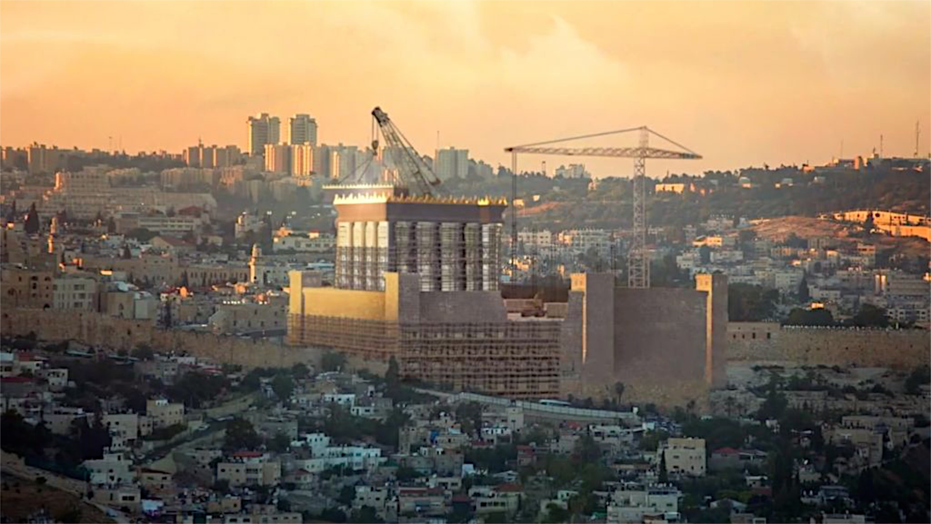
فمتى نظرتم رجسة الخراب التي قال عنها دانيال النبي قائمة في مكان المقدس (ليفهم الفارئ)
متى 24: 15

Slide 24
نبوة دانيال عن
السبعين أسبوعاً

Slide 25

وحدات السبعين في الكتاب المقدس
70*7
كسر
السنوات
السبتية
(لا 26: 34-35، 43)
70 سنة
السبي
(إر 25: 11، 29: 10)
70*7
السنوات
السبتية
المتبقية
(دا 9: 24-27)
490 سنة
490 سنة
الماضي
زمن دانيال
المستقبل
استخدام حرفي لمصطلح 70 في سياق السنوات

Slide 26
ستة أهداف نبوية يجب تحقيقها
دانيال 9: 24
1. تكميل المعصية (تمرد إسرائيل)
2. تتميم الخطايا (سيتم التعامل مع الخطية بشكل كامل)
3. كفارة الإثم (إنهاء التعديات)
4. الإتيان بالبر الأبدي (زمن الملكوت)
5. ختم الرؤيا والنبوة (تتميم النبوة)
6. مسح قدوس القدوسين (إعادة بناء الهيكل)

Slide 27
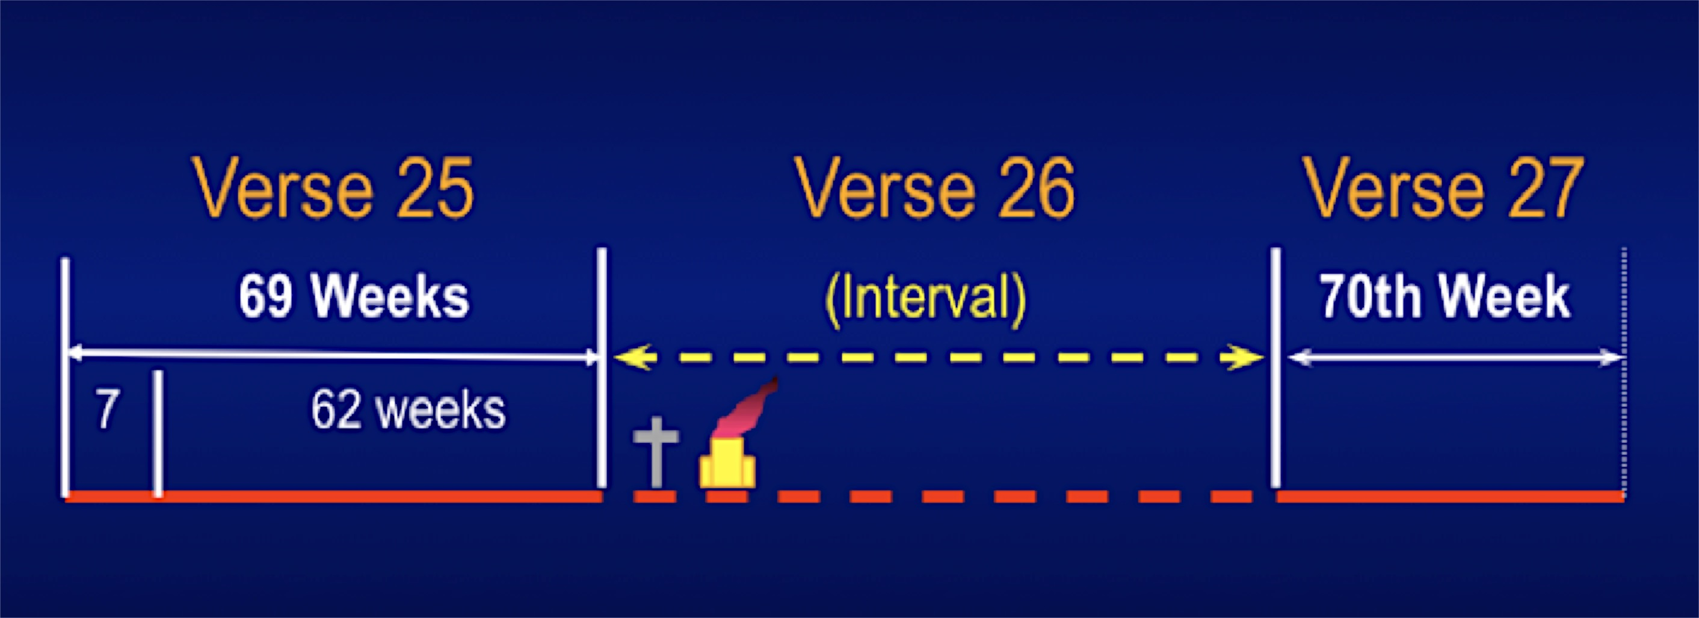
الفاصل ما بين
الأسبوع 69 والأسبوع 70
زمن إسرائيل
زمن الكنيسة
زمن الضيقة

Slide 28


إسرائيل والأسبوع السبعون
يظهر الأسبوع السبعون اهتمام برنامج الله بأمة إسرائيل
عندما رفضت إسرائيل يسوع قاطع الله برنامجه مع إسرائيل مع عصر الكنيسة الحالي ما بين الأسبوع 69 والأسبوع 70
بعد الإختطاف سيكمل الله تعامله مع إسرائيل لأسبوع واحد من السنين (7 سنوات) وهو زمن الضيقة العظيمة

Slide 29



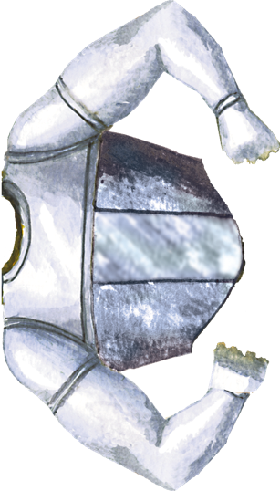




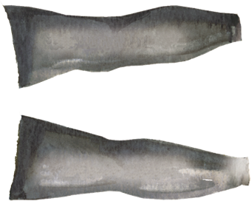













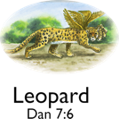
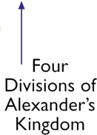
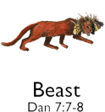
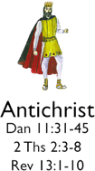
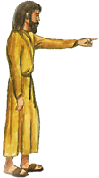


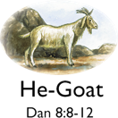
جدول الله لأزمنة الأمم
الأسبوع السبعون

Slide 30
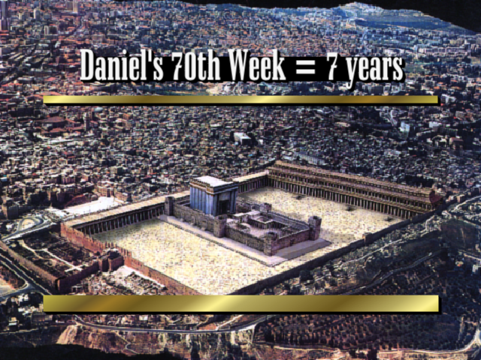

Slide 31
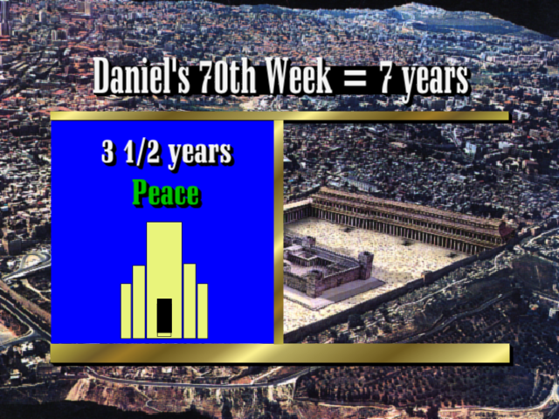

Slide 32
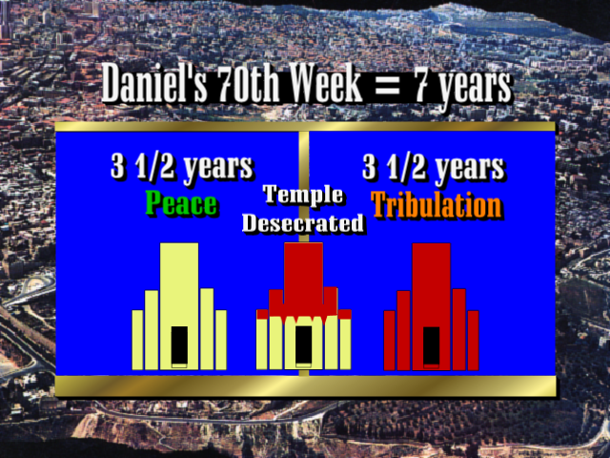

Slide 33
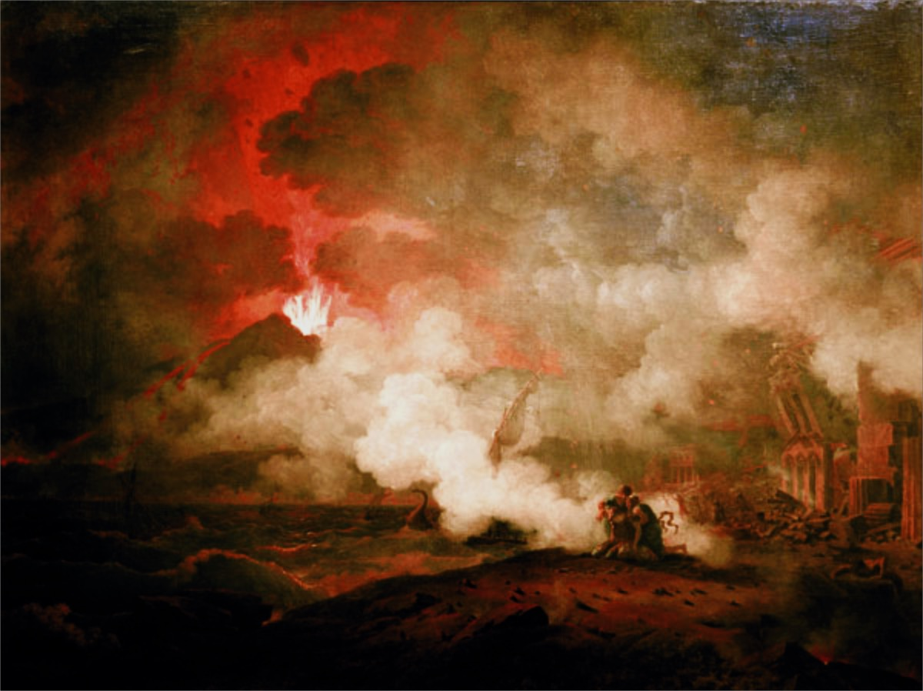
التوازي بين دانيال 9: 27 وسفر الرؤيا
الموضوع | دانيال 9: 27 | رؤيا 6-19
بدء الضيقة | عهد سلام | راكب على فرس أبيض (6: 1)
الهيكل | ذبائح | الهيكل (11: 1-2)
الفترة الزمنية | نصف 7 سنوات | 1260يوم، 42 شهر (11: 2-3)
اضطهاد ضد المسيح لليهود | الذي يصنع خراب | الإضطهاد (13: 7)
صورة ضد المسيح | رجسة الخراب | صورة ضد المسيح (13: 11-15)
نهاية الضيقة | دمار المخرب | هزيمة ضد المسيح (19: 20)
Notes:
The climatic event of the seven-year Tribulation is the center when the Antichrist declares himself God. This was prophesied in Daniel 9:27 and further explained in Revelation. (Slide adapted from Randall Price)
______________
OD-04-Matt_24v15_Middle_of_the_Tribulation_(Randall_Price)-33
OD-05-Matt_24v15_The_Temple_Desecration_(Randall_Price)-21
NS-01-Matt15-28—slide 151
NS-27-Rev 4-6—slide 135

Slide 34

ارتباط سفر الرؤيا وخطاب جبل الزيتون بدانيال ٩
(1) النصف الأول من الأسبوع (دانيال 9: 27أ) : مبتدأ الأوجاع
(التركيز الأرضي)
قسم دينونة سفر الرؤيا دينونة الأختام (رؤ 4: 1-6)
خطاب جبل الزيتون علامات أولية (مت 24: 4-14،
مر 13: 4-13، لو 21: 8-19)
(2) النصف الثاني من الأسبوع (دانيال 9: 27ب) : أحداث محورية
قسم دينونات سفر الرؤيا : دينونات الأبواق (رؤ 7: 1- 13: 18)
خطاب جبل الزيتون: رجسة الخراب (مت 24: 15، مر 13: 14-23، لو 21: 20-24)
(3) النصف الأخير من الأسبوع (دا 9: 27ت) : خاتمة الأوجاع
(تركيز سماوي، لو 21: 25)
قسم دينونة سفر الرؤيا: دينونة الجامات (رؤ 14: 1 – 19: 21)
خطاب جبل الزيتون: الملكوت ونهاية الأزمنة (مت 24: 29-31،
مر 13: 24-27، لو 21: 25-28)

Slide 35

تفسير المخطط
عند النظر إلى هذه النصوص معًا نجد أن البداية (التمهيدية) أي الأوجاع في مت 24: 4-14 ترتبط بدينونات الأختام في رؤ 4-6 التي لها تركيز أرضي وذروتها مع الحدث المحوري وهو تدنيس الهيكل (رجسة الخراب) في مت 24: 15 (مر 13: 14) منتصف الأسبوع السبعين لدانيال (دا 9: 27 ب 1). تقع هذه الأحداث ضمن الإطار الزمني للنصف الأول من الأسبوع السبعين لدانيال (دا 9: 27 أ). ثم تتكثف هذه الأحداث لتختتم الأوجاع في مت 16:24-26 والتي ترتبط مع رؤ 7-19 ولها تركيز سماوي يبلغ ذروته في الظهور السماوي لعلامة مجيء المسيح إلى الأرض للدينونة (مت 24 :27-31؛ رؤ 19) . تقع هذه الأحداث ضمن الإطار الزمني للنصف الأخير من الأسبوع السبعين لدانيال (دا 9: 27 ب) والذي ينتهي بدمار مخرب الهيكل (الرئيس الآتي حسب دا 9: 26 أو ضد المسيح).

Slide 36

التفسير الصحيح لتوقيت الآيات
إذا كانت الآيات 4-14 تتنبأ بعلامات تخص الضيقة المستقبلية وتتعلق بشكل أساسي بالشعب اليهودي في ذلك الوقت، فلا يمكن أن يكون لها تحقيق سابق. ولهذا السبب لا يمكن للكنيسة أن تستخدمها كعلامات الأزمنة للإشارة إلى قرب مجيء الرب. استخدم العديد من المسيحيين التردد المتزايد الواضح للزلازل أو الإرتداد في الكنيسة والإنحدار الأخلاقي في المجتمع بشكل عام كمؤشرات على أننا نقترب بسرعة من الإختطاف ونهاية الزمان . على أية حال فإن الإختطاف هو حدث لا يرتبط بعلامات، وبما أن هذه الأوجاع لا تبدأ حتى يدخل إسرائيل زمن ضيق يعقوب (إسرائيل)، ولا نعرف كم من الوقت سيكون بعد اختطاف الكنيسة لذلك يجب علينا توخي الحذر في محاولة التنبؤ بقرب أحداث نهاية الزمان بناءً على وجود هذه الظروف في العصر الحالي.

Slide 37
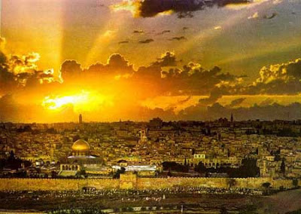
الظروف الحالية والمستقبلية
خلال عصر الكنيسة نجد أن هذه الظروف العامة (الواردة في 1 تي 1:4-3، 2 تي 1:3-9، و1يو 18:2؛ 1:4-3) تذكرنا بأننا في الأيام الأخيرة، ولكن خلال الضيقة تصبح ظروف الآيات 4-14 علامات محددة لنهاية الزمان حيث أنت (في سياق شعب التلاميذ = المؤمنين اليهود) سوف تكون قادرًا على تمييز أين هم في الأسبوع السبعين والثبات إلى نهاية (الضيقة) والخلاص (مُسَلَّمين جسديًا عند مجيء المسيح)، وفي الآية 13هذه العلامات وخاصة الحدث المميز في الآية 15 ستمكن قديسي الضيقة من المثابرة جسديًا وروحيًا أثناء انتظارهم لوعد الإنقاذ في نهاية الأسبوع السبعين لدانيال.

Slide 38
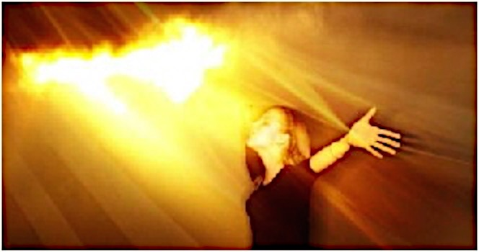
ما معنى العدد 13؟
ولكن الذي يصبر إلى المنتهى فهذا يخلص
متى 24: 13
الرأي الأول: المؤمن الذي يثابر في إيمانه حتى النهاية (الموت) سوف يخلص في النهاية روحياً
الرأي الثاني: المؤمن الذي يعيش حتى النهاية (فترة الضيقة) سيخلص في النهاية جسديًا
إن فهم النهاية يتم بإشارتها في الآية التالية إلى نهاية الدهر. ولن يكون من الممكن الصمود حتى نهاية الدهر إلا إذا كانت المدة قصيرة (7 سنوات كحد أقصى). ويجب أن يُفهم أيضًا في ضوء الآية 22 التي من الواضح أنها خلاص جسدي لأولئك الذين يعيشون في فترة الضيقة.

Slide 39

إنجيل الملكوت عدد 24
على الرغم من الظروف الرهيبة للضيقة، يتم التنبؤ بهذه الفترة باعتبارها واحدة من أعظم الحملات التبشيرية في التاريخ: وَيُكْرَزُ بِإِنْجِيلِ الْمَلَكُوتِ هَذَا فِي كُلِّ الْمَسْكُونِ شَهَادَةً لِلأُمَمِ، ثُمَّ يَأْتِي الْمَنتهى. هذه الرسالة العالمية رغم أنها تحتوي على نفس العناصر الموجودة في إنجيل النعمة أي الإيمان بيسوع كمخلص فإنها تركز على مجيء يسوع لتأسيس المملكة المسيانية لإسرائيل. إن هذه التوبة تجاه المسيح هي التي ستغير حالة بيت إسرائيل الذي ترك خراباً (مت 23: 38-39؛ راجع أع 3: 19-21). كانت هذه هي نفس الرسالة التي بشر بها في البداية يوحنا المعمدان ويسوع أثناء خدمته على الأرض. ومع ذلك لا يمكن إعلان إنجيل الملكوت مرة أخرى إلا بعد انتقال الأمة إلى زمن الأسبوع السبعين لدانيال. إن مصطلح العالم باليونانية يعني الأرض المسكونة ويجب أن يشمل العالم كله تحت الاحتلال الأممي. إن هذا العالم هو الذي سيأتي المسيح ليدينه (أع 17: 31) وهو ما تعنيه في هذا السياق عبارة ثم يأتي المنتهى. ولهذا السبب لا يمكن لهذه الرسالة العالمية أن تكون إرسالية يسوع العظمى لعصر الكنيسة (مت 28: 19-20).

Slide 40

الأخبار السارة في الضيقة
الأخبار السارة التي تركها الرب يسوع للمؤمنين في وقت ضيق يعقوب (إسرائيل) هي أن إنجيل الملكوت لن تعيقه الأوجاع، لكن من خلال إظهار دينونات الله سيتم تضخيم رسالتها وإنفاذ إلحاحها. وهذا سوف يتمم وعد نبوة إرميا عن الأوجاع بأنه على الرغم من أن إسرائيل سيواجه الضيقة لكنها ستخلص منها (إر 30: 7).

Slide 41

الصفحة الرئيسية على BibleStudyDownloads.org
استخدم هذا
QR Code
للدخول
Notes:
Apologetics & Evangelism (ae)

Slide 42

خطاب جبل الزيتون at BibleStudyDownloads.org
أحصل على هذا العرض التقديمي مجاناً
Notes:
Olivet Discourse (od)

